Slide 1
Развивающая среда
для экологического образования: экологические комплексы в ДОУ.
Подготовила: Тетцоева З.А

Slide 2
Главная задача:
Создание условий для формирования у ребёнка элементов экологической культуры, экологически грамотного поведения, реализации новых идей об универсальности и самооценности природы

Slide 3
Оздоровлению ребёнка
Познавательному развитию ребёнка
Формированию экологически грамотного поведения
Среда в ДОУ должна способствовать:
Эколого-эстетическому развитию
Экологизации различных видов деятельности
Формированию нравственных качеств

Slide 4
Территория детского сада
Экологическая комната
Музей, картинная галерея.
Элементы развивающей предметной среды
Лаборатория
Театральная студия
Библиотека
Уголки в группах
Огород, сад

Slide 5
Уголок природы
-комнатные растения
календарь погоды и природы
альбомы, гербарии, содержащие материал природоведческого характера
художественная литература о природе
дидактические игры природоведческого содержания
различные природные материалы
оборудования для организации труда в природе
оборудование для организации опытнической деятельности
модели, отображающие предметы и явления природы.

Slide 6
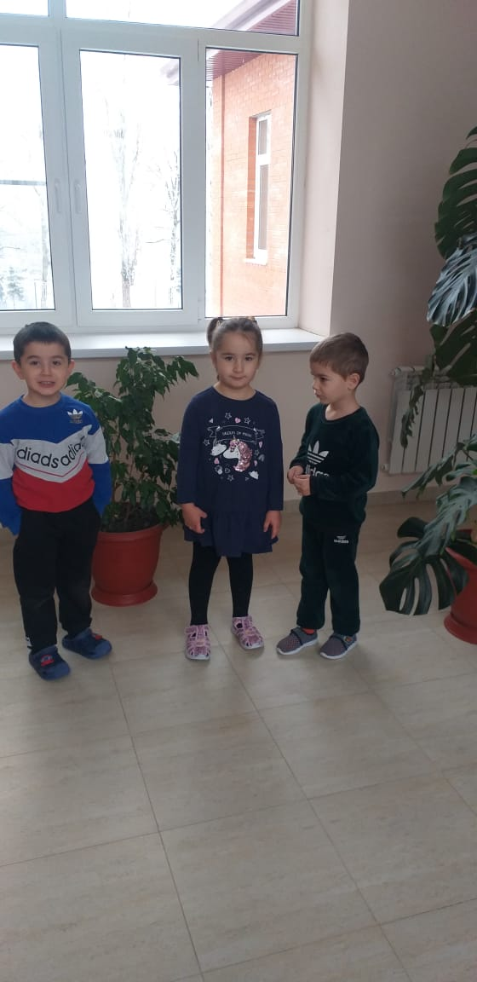
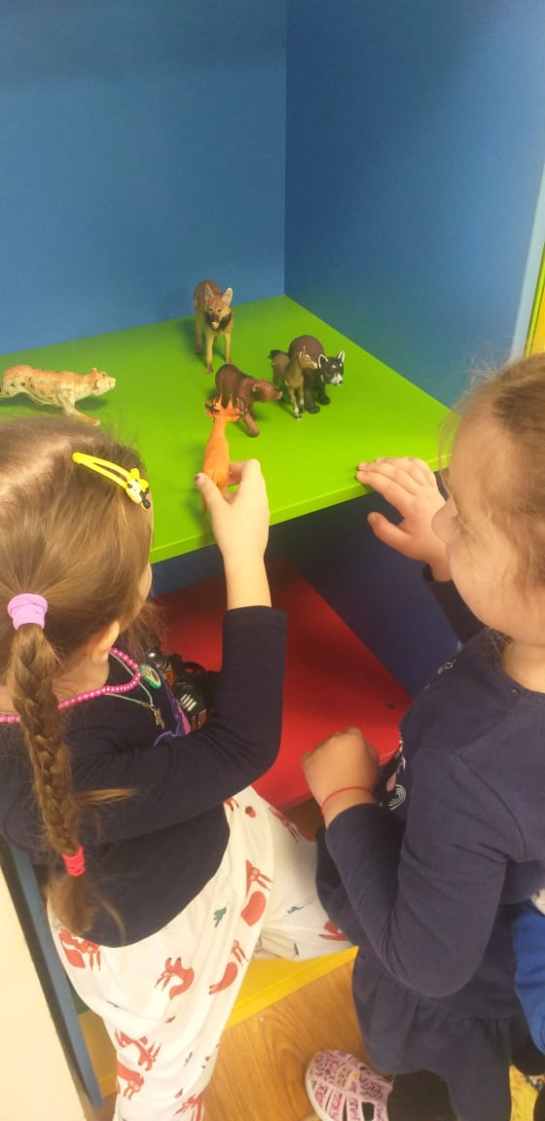
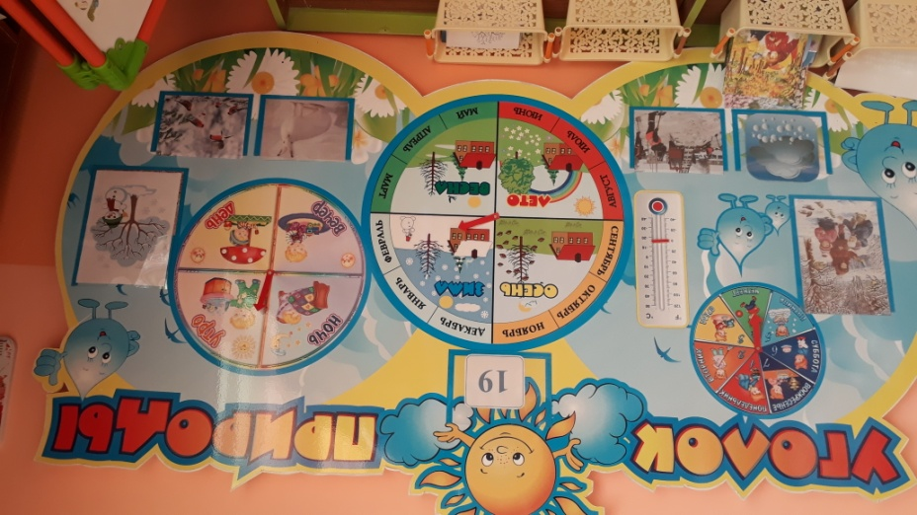
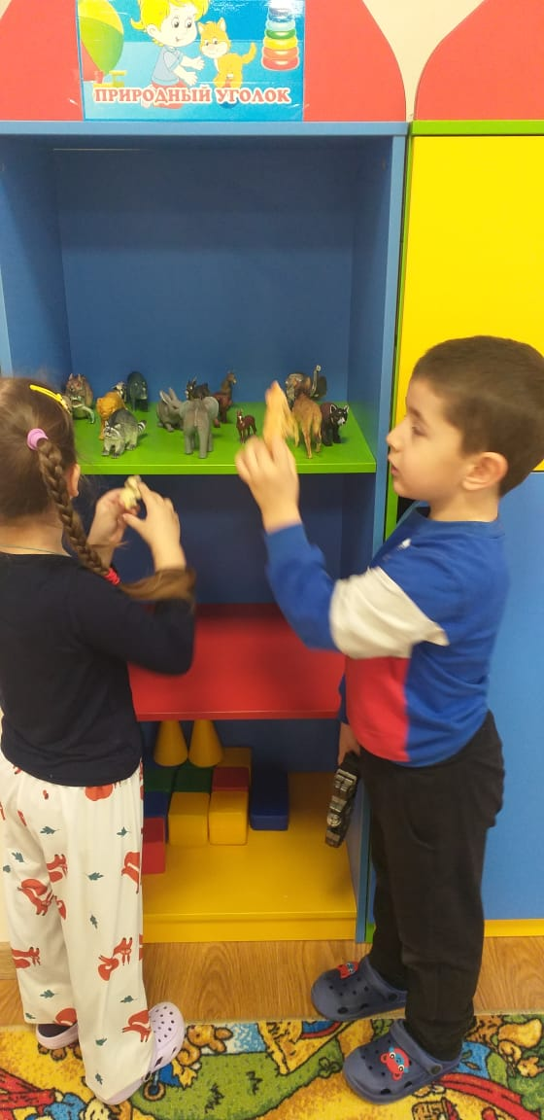
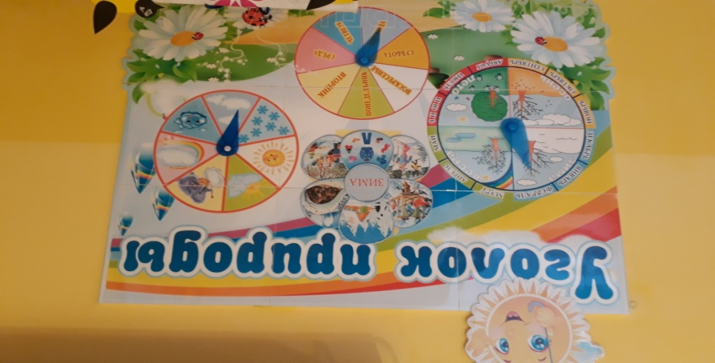

Slide 7
Зона обучения
Зона релаксации
Экологическая комната
Зона коллекций
Зона библиотеки

Slide 8
Лаборатория.
Лаборатория на территории детского сада
Лаборатория в отдельном помещении
В группе (мини-лаборатория)
В экологической комнате

Slide 9
Музей природы родного края
Природоохранительная деятельность ДОУ
Природа родного края
Фотографии, слайды, отображающие проведение субботников по посадке деревьев, прогулки в природу, зимнюю подкормку птиц и т.д.
Зона коллекций – гербарии, коллекции объектов неживой природы родного края.

